Slide 1
Webinaire
« Quantique : comprendre pour Innover », saisir l’impact du quantique sur votre activité économique
24/09/2026

Slide 2
Webinaire quantique – 24.09.26
  Introduction
    Monique JUNG, directrice de l’ADIRA

Slide 3
Calcul quantique :
une nouvelle approche à défricher ensemble
24.09.2026.
Nataša Nadoveza, Ingénieure Pack Quantique

Slide 4




Calcul : encodage et traitement de l'information
BLINK ONCE FOR YES, TWICE FOR NO
Encodage :
Système ou processus physique représentant une information
Élément constitutif le plus petit - deux états : oui et non (1 et 0)
Ordinateur classique :
Transistor : activer / désactiver le courant
Ordinateur quantique :
État quantique d'un système
Il existe de
nombreuses
approches
différentes !
Un exemple : les atomes neutres
1 (oui)
0 (non)
0 - état fondamental
1 - état excité
1
Notes:
Comment le fait que on parle de un systeme quantique traduit a facon de traite et representer l’info

Slide 5





Superposition
Exemple : les atomes neutres
Pour un objet donné, on code les informations
sous la forme de deux nombres, α et β ;
cela permet de coder davantage d'informations
0 - état fondamental
1 - état excité
Combinaison linéaire des deux états
MAIS : même si la superposition signifie que les états 0 et 1 peuvent coexister, ils ne sont pas équivalents à des états 0 et 1 codés avec deux bits classiques, car :
la mesure (résultat) réduit l'état soit à 0, soit à 1, selon certaines probabilités (α² et β²)
les deux états en superposition sont liés : augmenter la probabilité de l'un diminue nécessairement celle de l'autre (α² + β² =1)
2

Slide 6

Intrication
L'intrication permet de créer une probabilité conjointe entre plusieurs qubits, qui ne se décompose plus en probabilités individuelles séparées
A
B
A
B
A
B
Exemple :
l'un des états de Bell
Mesurer A, définit l’état de A et B
ou
Mais ce n'est pas là l'essentiel - la mesure n'est que le moment où l'on est enfin obligé de regarder
L'essentiel se joue pendant le calcul : en intriquant plusieurs qubits, on ne les traite plus comme des entités séparées, mais comme un seul groupe - une seule structure d'amplitudes commune.
C'est ce traitement groupé (et non individuel) qui ouvre l'accès à un espace de possibilités bien plus riche que ce que les qubits pourraient offrir séparément
3

Slide 7
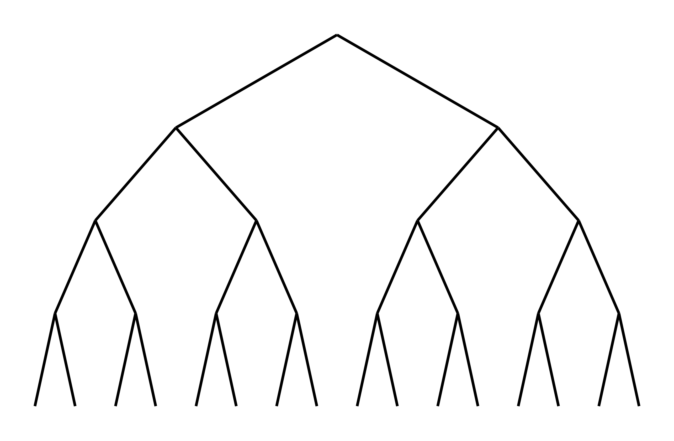
Différents chemins entre l'entrée et la sortie
L'arbre : Seize options pour un système quatre bits
Les branches : Choix binaires entre zéro et un
Les feuilles : Chaque extrémité correspond à une chaîne unique
1
0
1
0
1
0
1
0
1110
1101
· · ·
0000
1111
4

Slide 8

Différents chemins entre l'entrée et la sortie
Calcul classique
L'arbre : Seize options pour un système quatre bits
Les branches : Choix binaires entre zéro et un
Les feuilles : Chaque extrémité correspond à une chaîne unique
1
0
1
0
1
0
1
0
4

Slide 9
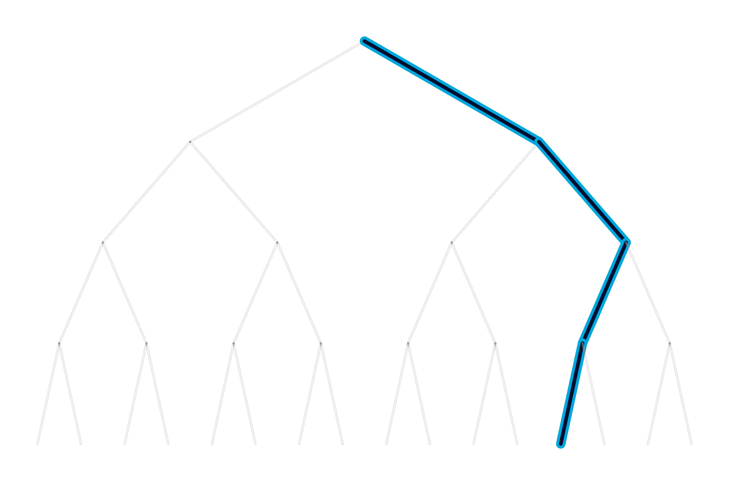
Différents chemins entre l'entrée et la sortie
Calcul classique
L'arbre : Seize options pour un système quatre bits
Les branches : Choix binaires entre zéro et un
Les feuilles : Chaque extrémité correspond à une chaîne unique
1
0
1
0
1
0
1
0
4

Slide 10

Différents chemins entre l'entrée et la sortie
Calcul classique
L'arbre : Seize options pour un système quatre bits
Les branches : Choix binaires entre zéro et un
Les feuilles : Chaque extrémité correspond à une chaîne unique
1
0
1
0
1
0
1
0
4

Slide 11
Différents chemins entre l'entrée et la sortie
Calcul classique
L'arbre : Seize options pour un système quatre bits
Les branches : Choix binaires entre zéro et un
Les feuilles : Chaque extrémité correspond à une chaîne unique
Cela peut se faire en parallèle, en utilisant plusieurs combinaisons de 4 bits
4

Slide 12

Différents chemins entre l'entrée et la sortie
Calcul quantique
L'arbre : Seize options pour un système quatre bits
Les branches : Choix binaires entre zéro et un
Les feuilles : Chaque extrémité correspond à une chaîne unique
1
0
1
0
1
0
1
0
L'algorithme quantique :
utilise l'interférence pour orienter l'état des qubits vers les probabilités correspondant à la solution
···
En fin de compte, l'information qu'on obtient (après plusieurs essais) est une probabilité associée à chaque entrée - il faut donc poser la question de sorte que la réponse y soit déjà encodée (par exemple : quelle entrée est la meilleure ? à quelle catégorie appartient-elle ?)
5

Slide 13
Alors, où se situe le fameux avantage quantique ?
Les défis:
Le nombre de qubits ainsi que leur fidélité sont toujours limités (NISQ era)
Les algorithmes ne sont pas forcément les plus efficaces
III) Question ouverte: où exactement peut-on appliquer le calcul quantique
1. Identifier si notre problème est :
  Limité par le calcul classique
  Pertinent à résoudre
  Adaptable au traitement par des méthodes de calcul quantique
2. Traduire le problème dans le language quantique
6

Slide 14
Calcul hybride
Calcul hybride (HPC/quantique) : Pour une tâche donnée, il n'est pas nécessaire de choisir entre l'un ou l'autre, par exemple le classique pilote, le quantique exécute une sous-tâche précise, en boucle
Le quantique n'est pas un remplaçant - c'est un accélérateur spécialisé, à utiliser seulement là où il apporte un vrai avantage
Le classique reste indispensable - préparation, correction d'erreurs, lecture des résultats
Chacun pour ce qu'il fait de mieux - pas une solution temporaire, mais probablement la norme durable
7

Slide 15
Conclusion
Une approche différente de calcul
Le fait d'encoder une information dans un processus physique qui présente un comportement distinct et obéit à des règles différentes nous offre la possibilité de traiter cette information d'une manière différente
Différent ne signifie pas forcément meilleur !
La question est donc la suivante : quel type de problèmes (calculs) pouvons-nous résoudre et comment devons-nous les formuler pour tirer parti de cette approche ?
Commencer modestement
Pour voir comment cela se passe et évaluer le potentiel pour une application spécifique - une première étape nécessaire, quel que soit le développement matériel - une étape qui peut déjà être franchie
8

Slide 16
Merci pour votre écoute !
Contactez-nous pour en savoir plus
contact@maquest.fr · www.maquest.fr
nadoveza@unistra.fr

Slide 17
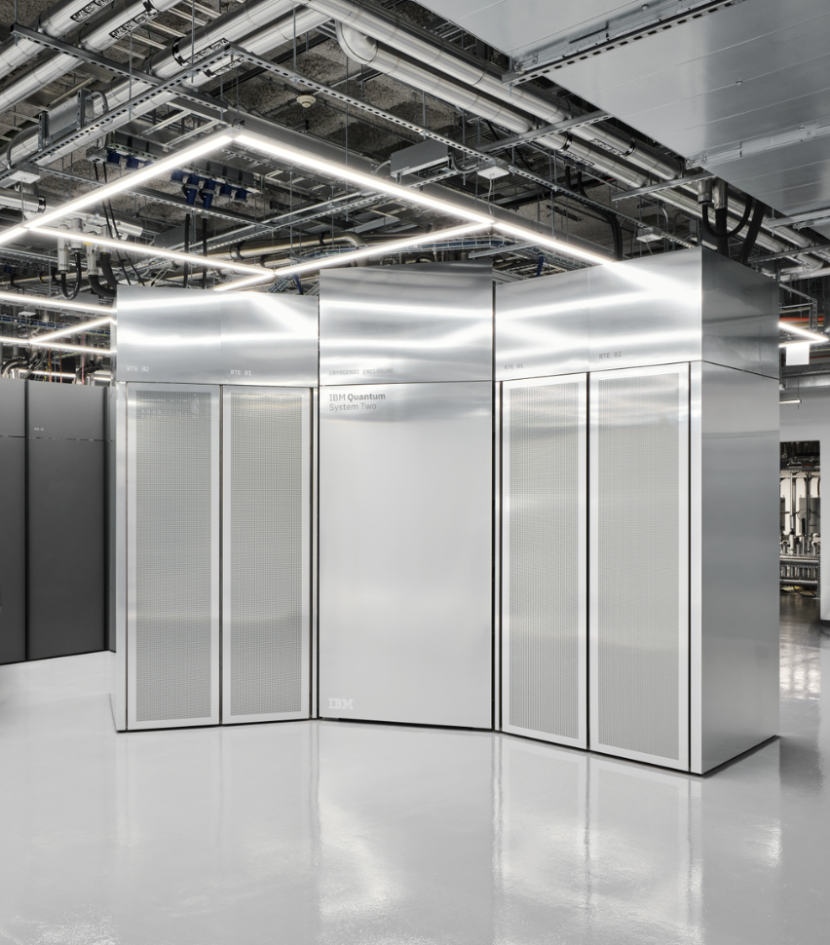
Démarrer un projet d'innovation quantique : par où commencer ?
Webinaire CESQ Grand Est

Slide 18
Le bon moment pour se préparer
73%
68%
+53%
des organisations sont déjà engagées
dans une démarche quantique
attendent de la valeur business
dans un horizon de 1 à 5 ans
de ROI anticipé pour les organisations préparées avant 2027

Slide 19
Le cadre de démarrage
en 3 étapes
01
02
03
↓
Exploration
↓
Appropriation
↓
Passage à l’échelle
Objectif
Objectif
Objectif
Comprendre la valeur potentielle du quantique pour l'organisation
Construire une première preuve de valeur concrète
Préparer l’industrialisation de la solution dans l'organisation
Activités clés
Activités clés
Activités clés
Sensibilisation, cas d'usage inspirants, benchmark marché
Formation ciblée, cas pilote sélectionné,
POC benchmarké
Portefeuille de cas d'usage, gouvernance élargie, intégration IT
Livrable
Livrable
Livrable
Note de cadrage stratégique
Preuve de concept validée (Go/No-Go)
Feuille de route de déploiement

Slide 20
Trois prérequis pour éviter les faux départs
01
02
03
Sponsor & gouvernance
Un sponsor exécutif et des instances de pilotage clarifient les décisions Go/No-Go à chaque étape, comme un cockpit.
Equipe interdisciplinaire
Experts quantique, ingénieurs classiques, architectes IT et métiers avancent comme un même ensemble coordonné.
Baseline classique obligatoire
Toute expérimentation quantique se compare à une ligne de référence classique rigoureuse, sans exception.

Slide 21
Prioriser les cas d’usage
Impact métier quantifiable, maturité des algorithmes, données disponibles, …
Valeur métier
Faisabilité quantique
Faisabilité projet

Slide 22
Baseline
Expérimentation
Classique
Quantique

Slide 23
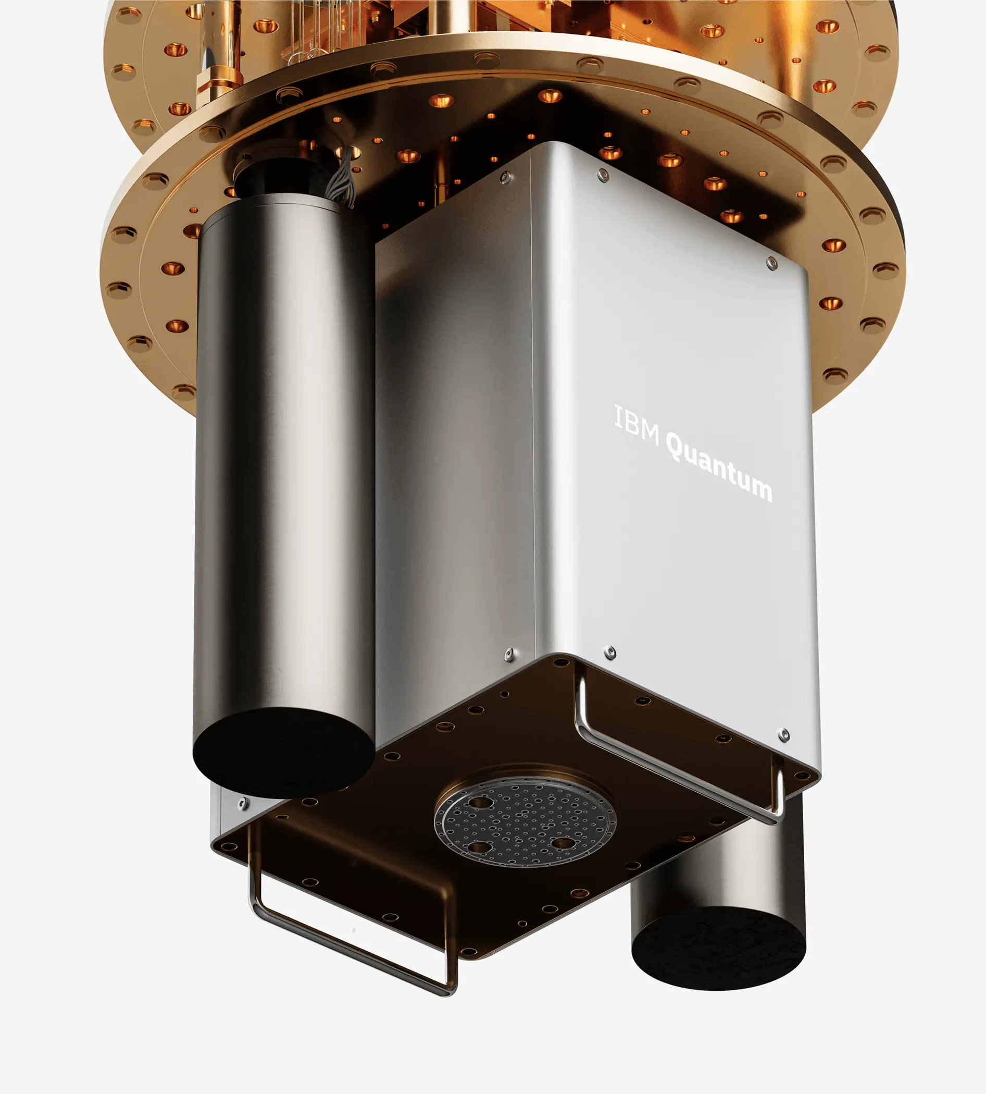
Installer un sponsor
et une gouvernance
Former un noyau
de compétences
Identifier et prioriser un portefeuille de cas d’usage
Lancer un 1er POC benchmarké avec jalons GO/NO-GO

Slide 24
Ecosystème et capacités
01.

Slide 25






Accélérateur Quantique et HPC du Grand Est
MaQuEst a pour objectif de positionner la Région Grand Est comme un pôle stratégique dans le domaine du calcul hybride associant calcul haute performance (HPC) et calcul quantique et de valoriser l’écosystème scientifique, technologique et industriel en pleine expansion. Piloté par l’université de Strasbourg et coanimé par différents partenaires académiques.
Développer un écosystème quantique durable
Développer des applications quantiques d’intérêt industriel
Animer, disséminer,
former
Projet sur trois ans, cofinancé par la Région Grand Est et HQI (ANR), chacun à hauteur de 1,2 M€.

Slide 26


















Maison du Quantique en Grand Est
Recherche – Industrie - Innovation
Information et complexité quantique
Algorithmes et logiciel quantique
Incubation start-ups
Calcul haute performace et hybride, Couplage supercalculateur /émulateur quantique
Calcul quantique avec les atomes neutres
Chimie, matériaux, structure et dynamique moléculaires
Calcul quantique optique
Recherche opérationalle quantique
QHUTT
Pack Quantique
Industrial use cases
Emulateur quantique et logiciel
Technologies habilitantes
Imagerie
Cas d’usage - finance

Slide 27
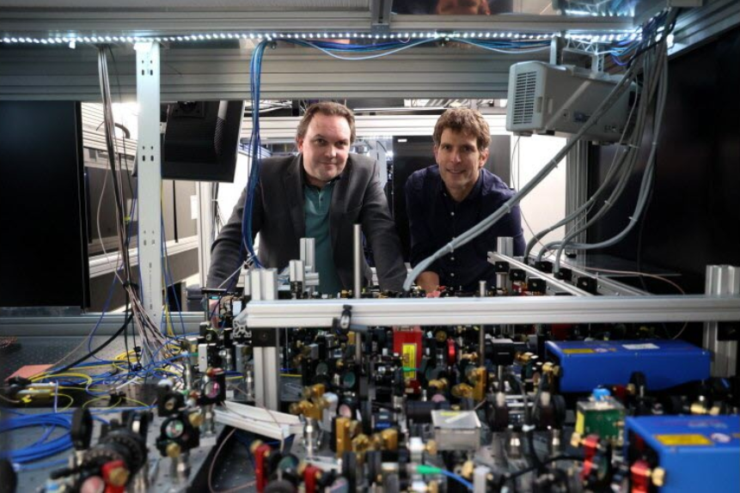
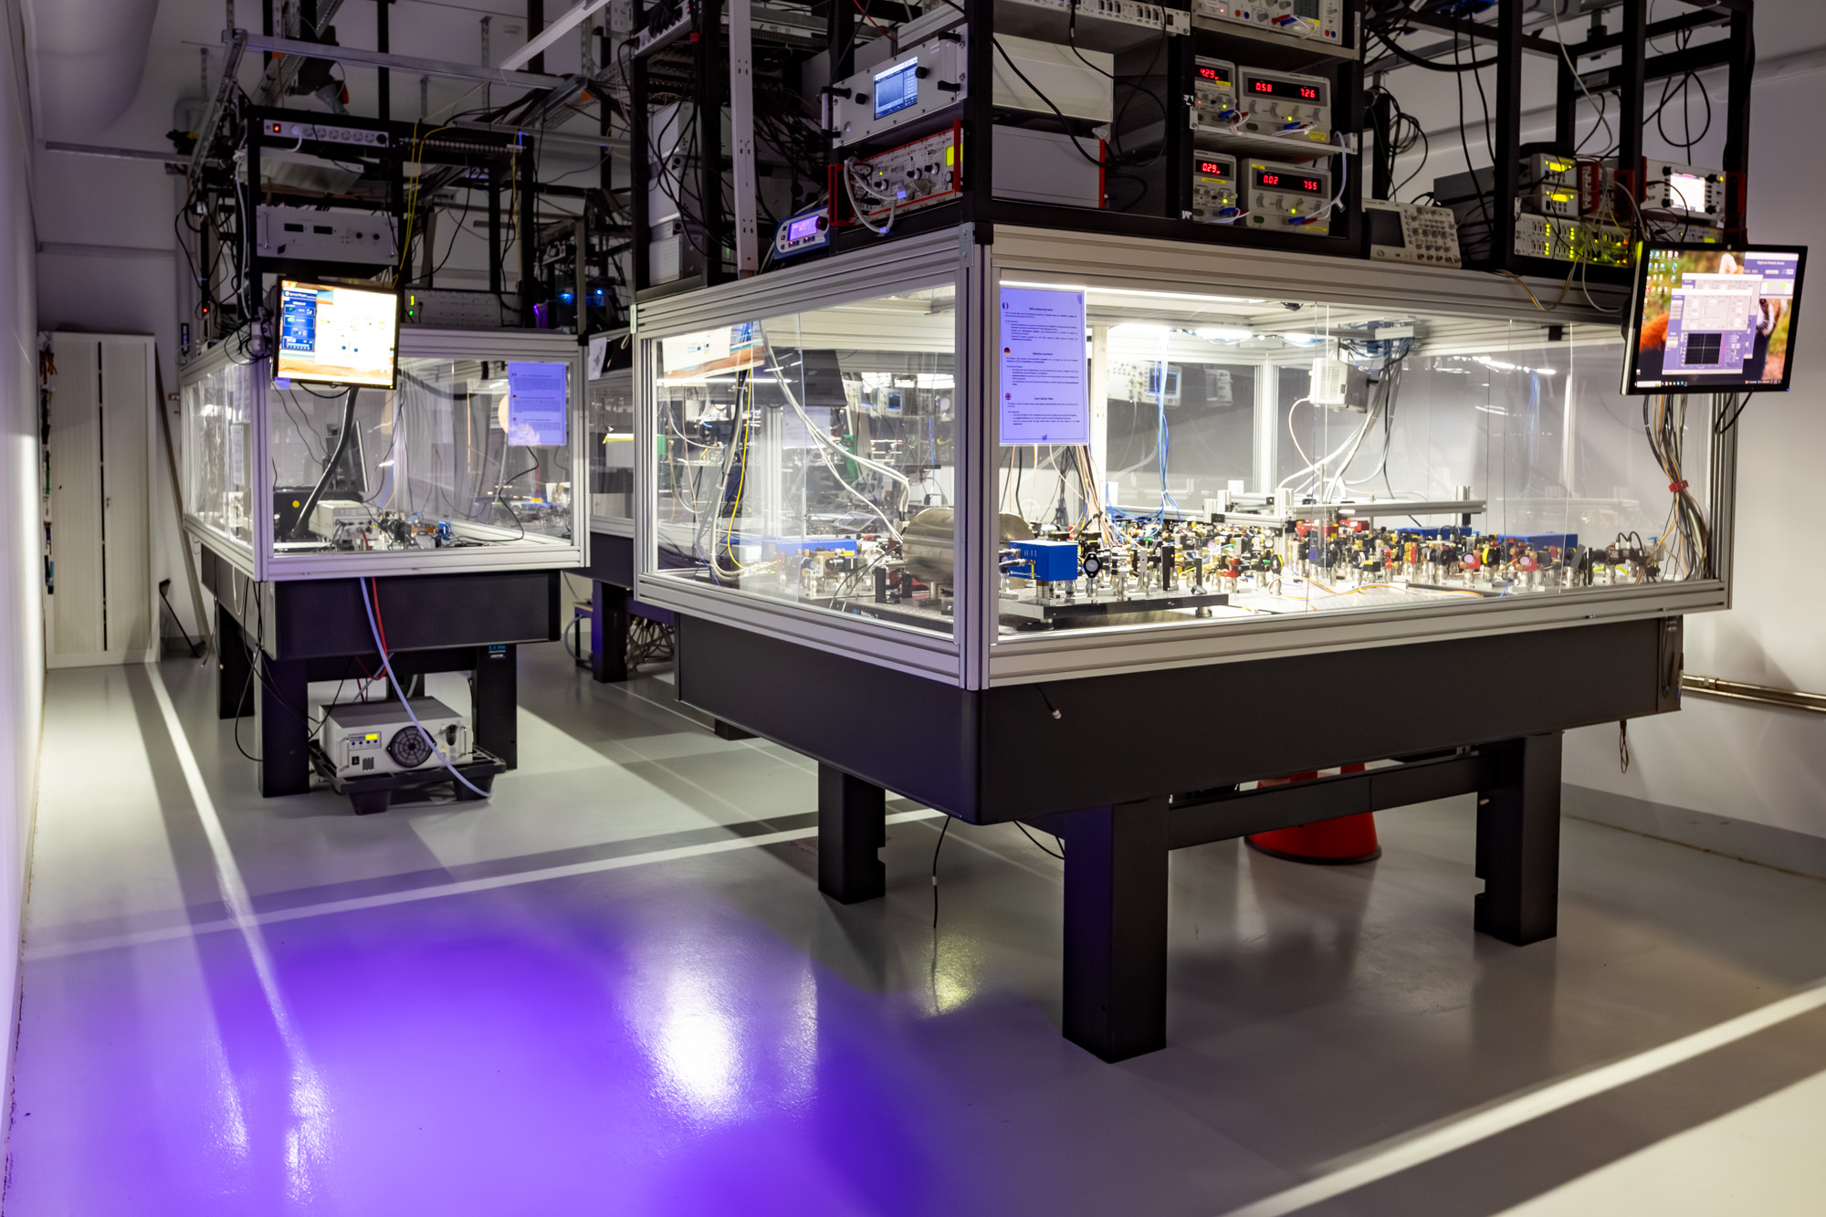

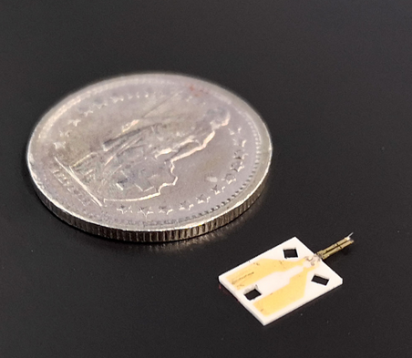
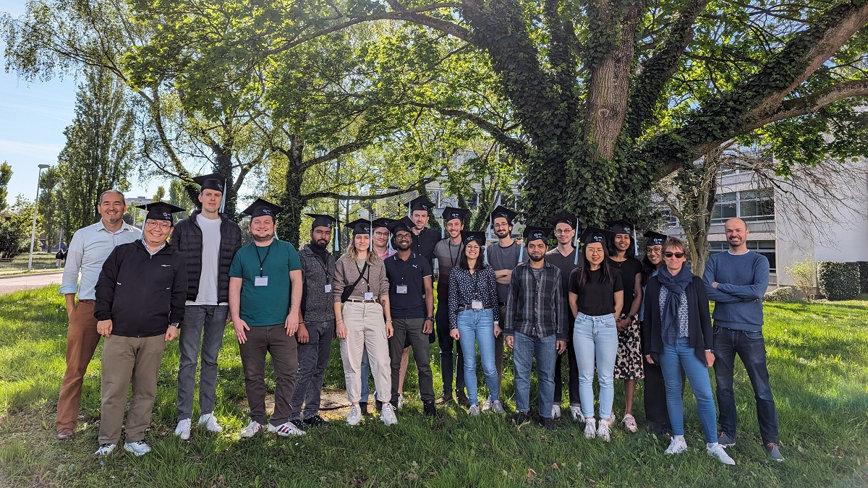
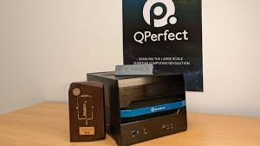
Expertise
La chaîne de valeur
Education et formation
Expertise scientifique et technologique
Ressources et infrastructure
Start-ups, innovation, nouveaux marchés
Quantum Computing
Enabling technologies
Quantum Sensing
Tools and software for AI, machine learning
Quantum Communication
Notes:
Avec notre approche nous proposons de couvrir toute la chaine des valeurs en partant des activités de education et de formation, à tout niveau, pour lesquelles nous avons la chance d’avoir de partenaires d’ excellence avec qui nous avons pu contruire déjà des fondaments très solides qui sont en train de former les nouvelles générations de scientifiques, ingnénieurs et entrepreneurs du quantique.
Je crois que il n’est pas necessaire de souligner ici l’excellence de la recherche présente dans nos institutions, ainsi que les infrastructures de pointe que vous avez pu avoir apercevoir lors des visites de laboratoires. Vous pouvez imaginer que lorsque nous rassemblons toutes les infrastructures scientifique et technologiques disponibles dans vos universités et centres de recherche, cela représente une immense richesse pour la communaute scientifique, les partenaires industriels, et le territoire. Nous souhaitons donc rendre des infrastructures des plus en plus accessibles et faciliter leur partage.
Ainsi, en mettant en commun ces ressrouces à travers les pays frontalièrs nous reunions un aussi un ensebles de competences humaines dans la different domaines tells que le calcul quantique (laboratoire aQCees) , detection quantique et métrologie (prof Solaro) ainsi que les technologies habilitantes et interfaces avec l’IA qui sont uniques en Europe.

Slide 28
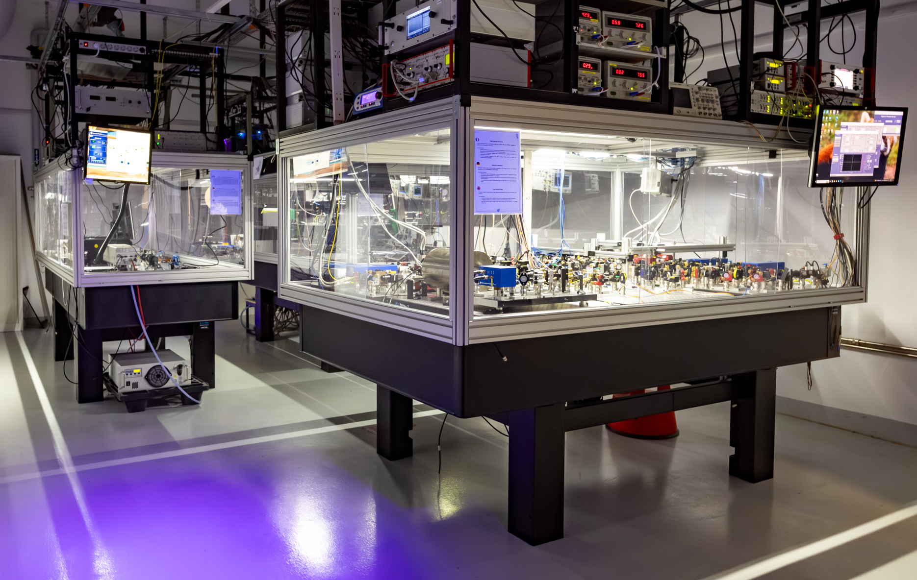





A neutral atom quantum computer prototype lab (come see aQCess)
Shannon Whitlock Lab @ University of Strasbourg
9

Slide 29

Appel à Projets Pack Quantique
A destination des entreprises, ces dernières peuvent candidater pour bénéficier d’une aide financière de la Région Grand Est dont le but est de soutenir l’exploration de cas d'usage ou le lancement de projets de R&DI en calcul quantique ou hybride (HPC/quantique).
Diagnostic Quantique : identifiez et explorez vos cas d'usage, jusqu'à 15 000 €
R&DI Quantique : développez un cas d'usage innovant, jusqu'à 150 000 €
Eligibles: Les Petites Entreprises (PE), Moyennes Entreprises (ME), Entreprises de taille intermédiaire (ETI) et Grandes Entreprises (GE) quel que soit leur secteur d’activité justifient de la localisation d’activités de R&D sur le territoire du Grand Est.
https://maquest.fr/fr/innovation-fr/programme-de-financement
Dépôt de candidatures: du 15 Septembre - 16 Novembre 2026.

Slide 30




Merci,
Contactez nous pour
plus d’informations
Abonnez vous à notre newsletter
www.maquest.fr
contact@maquest.fr

Slide 31

Stratégie régionale
DE COMPETITIVITE DES ENTREPRISES
PAR LE NUMERIQUE
21/09/2026

Slide 32
Ambitions de la stratégie régionale DE COMPETITIVITE DES ENTREPRISES PAR LE NUMERIQUE
Accompagner les entreprises du territoire productrices de technologies numériques clés (IA, calcul haute performance et quantique, cybersécurité) afin de créer des champions nationaux par le transfert de technologies depuis les laboratoires académiques de pointe, dont les activités de recherche sont reconnues au niveau national et européen.
ET
Accompagner les entreprises du territoire utilisatrices de technologies numériques dans le but d’accroître leur compétitivité par la diffusion massive des usages numériques matures et innovants dans les domaines technologiques ciblés.
Notes:
Pourquoi une stratégie régionale?
Mettre en cohérence les soutiens existants côté développement de la filière numérique, et adoption par les entreprises utilisatrices
Affirmer des priorités régionales
Doter les élus d’une capacité à arbitrer les futurs soutiens régionaux

Slide 33
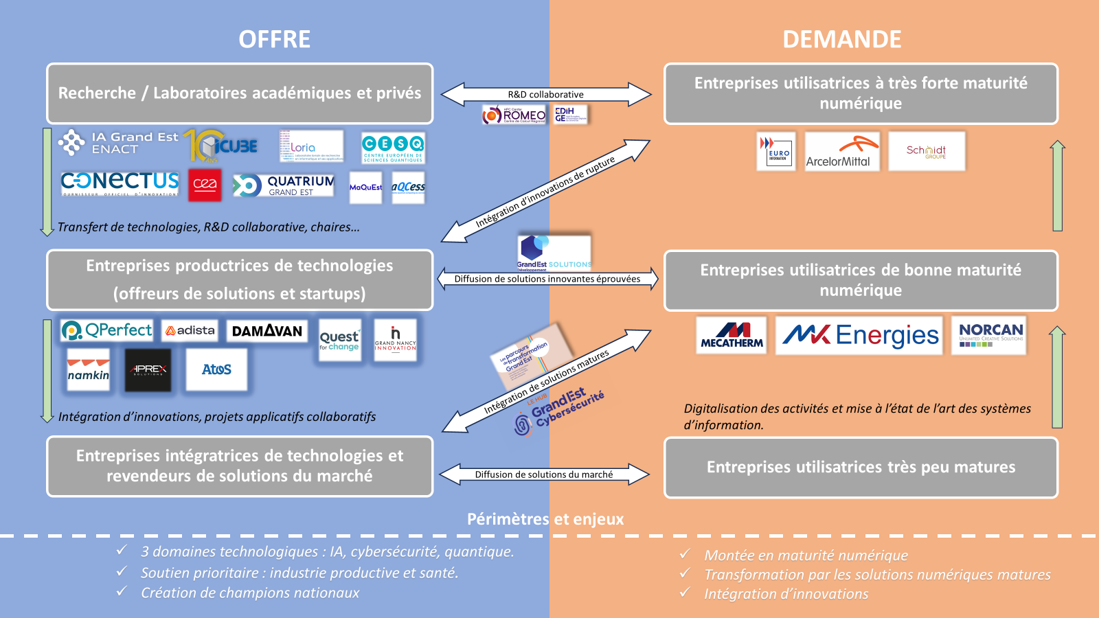
AMBITION REGIONALE

Slide 34
Axes de politiques publiques régionales
Axe 1 : soutenir l’excellence scientifique au croisement des domaines d’activités prioritaires et des domaines technologiques clés.
Axe 2 : accompagner les startups et entreprises à fort potentiel, productrices de technologies numériques dans les domaines technologiques clés.
Axe 3 : amener les entreprises régionales à l’état de l’art technologique dans leurs usages des domaines technologiques clés.
Axe 4 : s’assurer de disposer des datacenters et infrastructures numériques nécessaires.
Axe 5 : attirer les talents et développer l’offre de formations numériques pour répondre aux besoins en compétences des entreprises.
Axe 6 : contribuer à la sécurisation des usages numériques.
Axe 7 : soutenir un numérique responsable et équitable, engagé au service de toutes les entreprises.

Slide 35
EXPERIMENTATION DE SOUTIEN REGIONAL
AUX PROJETS QUANTIQUES
ET HYBRIDES
21/09/2026

Slide 36
OBJECTIFS
Les technologies innovantes quantiques et hybrides (technologies associant les supercalculateurs classiques à celles des processeurs quantiques) sont émergentes, et leur potentiel d’utilisation n’est encore pas suffisamment compris par les entreprises. Une meilleure coordination entre les acteurs académiques et industriels est donc nécessaire afin de promouvoir leur adoption.
A ce titre, la Région soutien depuis 2025, le projet de la Maison du Quantique Grand Est qui vise à structurer et accélérer cette dynamique en fédérant les acteurs régionaux autour d’une structure commune et en facilitant l’intégration du calcul quantique et hybride dans le tissu économique. Il ambitionne de faire du Grand Est un territoire d’excellence en informatique hybride et quantique en stimulant l’innovation et les synergies entre le monde académique et industriel. Ce soutien a favorisé le recrutement d’un ingénieur quantique, l’organisation d’événements de sensibilisation, et l’organisation de formations.
Aujourd’hui, en cohérence avec sa stratégie régionale de compétitivité des entreprises par le numérique, la Région Grand Est souhaite accompagner le projet MaQuEst en expérimentant le cofinancement de projets d’innovation en calcul hybride ou quantique au sein d’entreprises régionales.

Slide 37
CIBLES BENEFICIAIRES
Sont éligibles :
Les Petites Entreprises (PE), Moyennes Entreprises (ME), Entreprises de taille intermédiaire (ETI) et Grandes Entreprises (GE) quel que soit leur secteur d’activité et justifiant de la localisation d’activités de R&D sur le territoire du Grand Est.
Les entreprises doivent présenter un niveau de fonds propres suffisant pour mener leurs projets et disposer d’un niveau de capital social libéré significatif.
Ne sont pas éligibles :
Les entreprises en difficulté au sens des critères définis par l’Union Européenne
Les entreprises qui ne sont pas à jour de leurs obligations sociales et fiscales
Les entreprises individuelles
Les associations

Slide 38
PROJETS ELIGIBLES
Tout projet en calcul haute performance (HPC) visant explicitement à résoudre des problématiques issues du calcul quantique, notamment via leur simulation sur des infrastructures HPC, ou mettant en œuvre des approches hybrides HPC/quantique, ou tout projet centré purement sur le calcul quantique et ayant un impact sur le développement de l’entreprise à moyen terme (renforcement de sa compétitivité, de son positionnement sur ses marchés et développement de savoir-faire).
Les projets doivent porter prioritairement sur des thématiques suivantes :
L’optimisation industrielle et logistique
La chimie et les matériaux quantiques
La santé et pharmacologie
Les énergies et la transition écologique
La cybersécurité et la cryptographie post-quantique
L’intelligence artificielle
Le calcul hybride

Slide 39
PROJETS ELIGIBLES
Les entreprises bénéficiaires peuvent être soutenues sur deux volets, visant l’identification, puis le développement et l’implémentation de cas d’usages qui présentent un réel avantage quantique et/ou économique grâce au déploiement d’une nouvelle technologie ou d’une solution hybride.
Les entreprises bénéficiaires peuvent solliciter le volet de diagnostic et/ou le volet de projet RDI (recherche, développement et innovation), en fonction de leur niveau de maturité technologique.
Typologie des actions soutenues :
Volet 1 : « Diagnostics Quantiques »
Projets d’identification et d’exploration de cas d’usage qui auront comme livrable final une évaluation de la faisabilité scientifique, technique et économique avec, à défaut, une proposition de développement ultérieur de projets (collaboratifs) de recherche et innovation, avec une estimation des ressources nécessaires.
Volet 2 : « Projets de Recherche et Développement et Innovation Quantique »
Projets exploratoires de développement de cas d’usage innovants qui reposent sur l’utilisation du calcul hybride ou quantique, appliqués à une problématique industrielle définie, qui présentent un fort aspect innovant sur les solutions développées.
Ces projets nécessitent à minima une prestation externe ou contrat de collaboration, réalisé par un acteur du consortium MaQuEst (laboratoire académique, plate-forme d’expertise en calculs HPC/quantiques, entreprise privée) ou par toute autre structure publique ou privée ayant des expertises avérées en calculs quantiques ou calculs hybrides HPC/quantiques.

Slide 40
DEPENSES ELIGIBLES
Volet 1 : « Diagnostics Quantiques »
Sont éligibles :
Les frais des personnels ressources de l’entreprise dédiés au projet et les frais de fonctionnement associés (dans la limite de 20% des frais des personnels ressources dédiés au projet)
Les prestations externes, apports d’expertises ou contrats de collaboration, portant sur le projet d’innovation (exemples non exhaustifs : études, conseils, accompagnements liés à la propriété intellectuelle, à la réalisation de preuves de concept, d’études et de mises au point des procédés de production…)
Les études de faisabilité, techniques, économiques, juridiques et financières
Les études de marché et de concurrence initiales, de recherche de partenaires
Volet 2 : « Projet de Recherche Développement Innovation Quantique »
Sont éligibles :
Les frais des personnels ressources de l’entreprise dédiés au projet et les frais de fonctionnement associés (dans la limite de 20% des frais des personnels ressources dédiés au projet)
Les prestations externes, apports d’expertise ou contrats de collaboration portant sur le projet d’innovation et sa mise sur le marché (exemples non exhaustifs : études, conseils, accompagnements liés à la propriété intellectuelle, à la réalisation de preuves de concept, d’études et de mises au point des procédés de production…)
Les études de faisabilité, techniques, économiques, juridiques et financières
Les études de marché et de concurrence approfondies, études de recherche de partenaires
Les investissements d’équipements et de matériel non récupérables exclusivement liés au projet
Les aides portent sur des projets de 12 mois maximum pour les projets du volet « Diagnostics Quantiques », et de 24 mois maximum pour les projets du volet « Projet de Recherche Développement Innovation Quantique ».

Slide 41
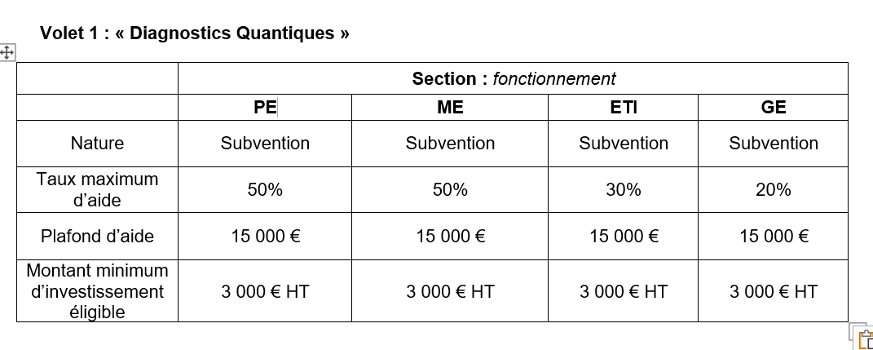
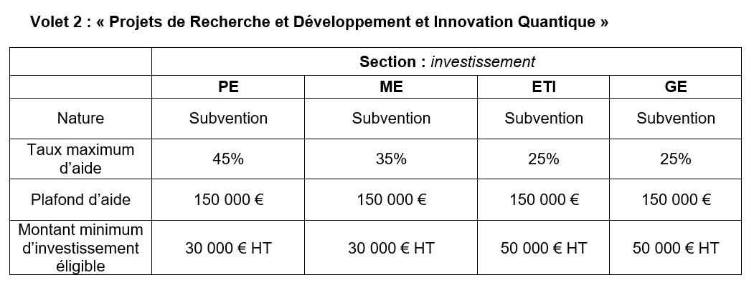
AIDES REGIONALES

Slide 42
MODALITES DE MISE EN OEUVRE
1) Les entreprises soumettent des projets d’expérimentation aux appels à projets du « Pack Quantique Grand Est » lancés par l’Unistra en tant que porteur du projet MaQuEst, sur le volet 1 et/ou sur le volet 2.
2) Les projets sont évalués par le Comité d’évaluation scientifique de MaQuEst sur la base de leur dossier de candidature aux appels à projets. Au terme de cette phase d’audition, le Comité d‘évaluation émet un avis transmis au porteur du projet.
3) Fort des avis positifs du Comité d’évaluation de MaQuEst, les porteurs de projet peuvent solliciter un cofinancement de leurs projets à la Région Grand Est, via une téléprocédure dédiée (https://www.grandest.fr/vos-aides-regionales/soutien-aux-projets-dinnovation-hybride-hpc-quantique-dans-le-cadre-du-projet-maquest/). Les décisions d’attribution des aides sont prises par décisions de la Commission Permanente, après instruction du dossier.
4) La procédure globale d’instruction des projets et de décision de soutien financier est assurée par la Région Grand Est, notamment au regard des critères suivants : l’implication pratique et financière de l’entreprise dans le projet d’expérimentation, et sa capacité à conduire une démarche d’innovation (éléments financiers, humains et techniques), l’impact du projet sur le territoire, la sincérité du budget prévisionnel, la viabilité économique de l’entreprise et de son projet, et notamment la validation de l’ensemble des cofinancements nécessaires à la réalisation du projet présenté, le caractère innovant du projet et son impact sur le développement de l’entreprise à moyen terme.
Le demandeur doit solliciter le Président du Conseil Régional, avant le démarrage du projet par téléprocédure disponible via le lien https://www.grandest.fr/vos-aides-regionales/
La décision d’attribution de l’aide est prise par décision de la Commission Permanente, après instruction du dossier.
Retrouvez toutes les informations, ainsi que le règlement du dispositif, sur le lien suivant: https://www.grandest.fr/vos-aides-regionales/soutien-aux-projets-dinnovation-hybride-hpc-quantique-dans-le-cadre-du-projet-maquest.
Contact: quantique@grandest.fr

Slide 43
MERCI

Slide 44

La communauté des entrepreneurs, startups et acteurs tech du Grand Est
Notes:
Bonjour à tous, je sui Céline Escoffier, directrice déléguée à la FTE et je suis ici pour vous présenter notre structure.

Slide 45
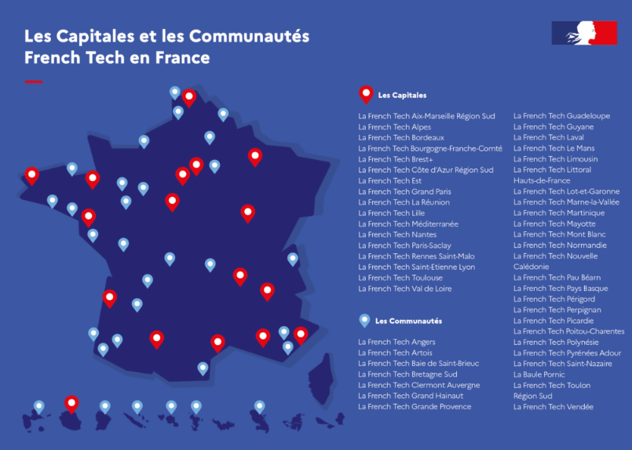
Notes:
Les Communautés French Tech c'est simplement des regroupements d’entrepreneurs bénévoles pour s'entraider.

Slide 46
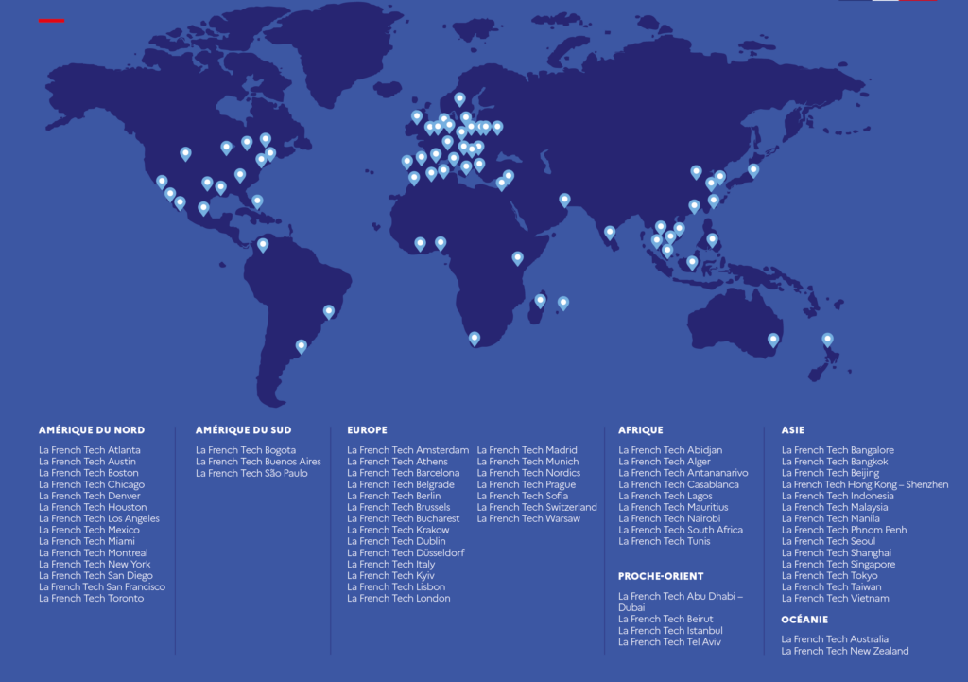
Notes:
Les start-up françaises se regroupent dans le monde entier par le biais de ces commauntés.

Slide 47
Les axes prioritaires de la French Tech
Aider, fédérer et soutenir les start-up !
1
Favoriser l’accès aux marchés publics et privés et favoriser l’utilisation des solutions développées par les entreprises de la French Tech
2
Faciliter l’accès aux financements (fonds d’investissement, refinancement, etc.)
Renforcer la souveraineté numérique et la compétitivité technologique des entreprises et les liens avec les acteurs de la recherche
4
3
Ouvrir l’écosystème à tous les talents
Notes:
Notre mission dans le grand est.
Dans un premier temps au niveau des capitales, notre statut juridique est associatif. Cela veut dire que nous avons des adhérents qui sont exclusivement des start-up ou des membres de l'écosystème d'innovation (les incubateurs, etc.) et un CA composé pareil exclusivement de fondateur/CEO de start-up
On est présent sur toute la région Grand Est, et on essaye de faire un maximum d'évènement partout sur le territoire.
Ce qu'on met en avant au niveau local c'est : la mise en relation, l'animation de territoire, la visibilité, les opportunités business et le déploiement des programmes french tech que vous connaissez peut être déjà comme french tech central ou je choisis la french tech.

Slide 48
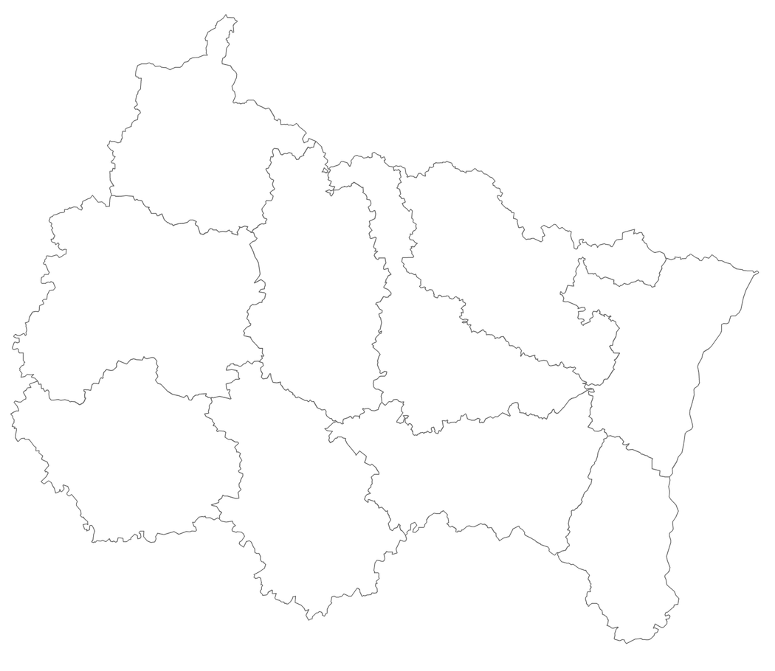


Notre mission dans le Grand Est
Aider, fédérer et soutenir les start-up !
  Mettre en relation
  Animer le territoire
  Donner de la visibilité
  Créer des opportunités business
  Déployer les axes prioritaires nationaux
x
Charlevilles-Mézières
x Thionville
x
Reims
x Metz
x Nancy
x
Strasbourg
Troyes x
x Épinal
x Mulhouse
Notes:
Notre mission dans le grand est.
Dans un premier temps au niveau des capitales, notre statut juridique est associatif. Cela veut dire que nous avons des adhérents qui sont exclusivement des start-up ou des membres de l'écosystème d'innovation (les incubateurs, etc.) et un CA composé pareil exclusivement de fondateur/CEO de start-up
On est présent sur toute la région Grand Est, et on essaye de faire un maximum d'évènement partout sur le territoire.
Ce qu'on met en avant au niveau local c'est : la mise en relation, l'animation de territoire, la visibilité, les opportunités business et le déploiement des programmes french tech que vous connaissez peut être déjà comme french tech central ou je choisis la french tech.

Slide 49

Tech a lunch
Salons
Tech a drink
NOS
ÉVÉNEMENTS
PHARES
Atelier
Webinaire
Masterclass
Demo night
& Demo day
et d’autres
à venir...
Learning
expedition
Je choisis La French Tech
Notes:
Concrètement commenton met en ouevre nos missions
-> par le biais d'evenements qui vont vous permettre d'agrandir votre réseau
De gagner en visiblité
de créer des opportunités business
Je choisis la french tech : des décideurs privés et publics
Ca peut etre des pme, des grands groupes ou même l'armée

Slide 50
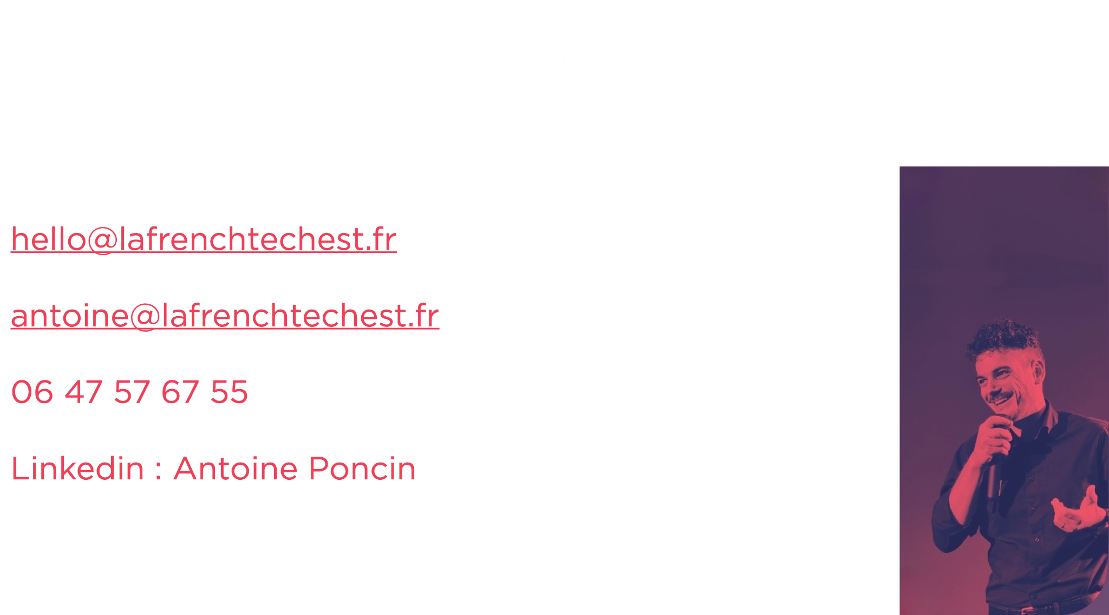

Slide 51
Webinaire quantique – 24.09.26
  Questions/réponses – Conclusion
    Monique JUNG, directrice de l’ADIRA

